Slide 1

猜谜语：
（1）长在绿叶中，五颜六色它最美。

Slide 2
（2）它家住夜空，它是夜空的小眼睛，一闪一闪亮晶晶，夜夜都在放光明。

Slide 3
猜谜语：
（1）长在绿叶中，五颜六色它最美。
（谜底：鲜花）

Slide 4
（2）它家住夜空，它是夜空的小眼睛，一闪一闪亮晶晶，夜夜都在放光明。
（谜底：星星）

Slide 5
xīngxing
14.鲜花和星星

Slide 6
听一听

Slide 7
读准字音
读通句子

Slide 8
mǎn
zhēn
wǎn
zuì
最 满地 真 晚上
一朵 那里 一颗
duǒ
nà
kē

Slide 9
mǎn
zhēn
wǎn
zuì
最 满地 真 晚上
一朵 那里 一颗
duǒ
nà
kē

Slide 10
喜欢 那里 星星
花儿 睡了 数着

Slide 11
读一读

Slide 12
读一读
想一想

Slide 13
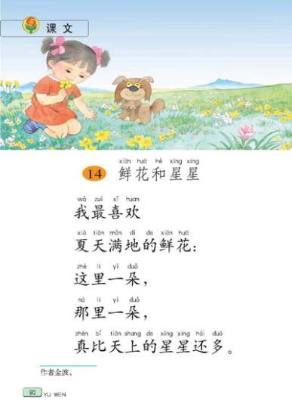
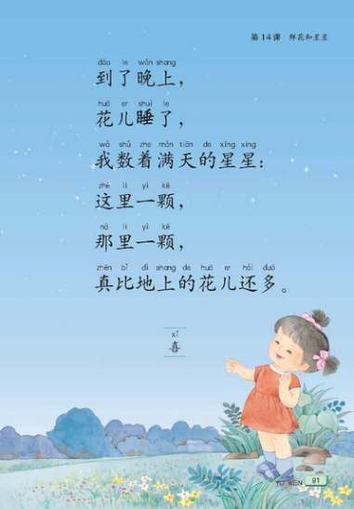

Slide 14
读一读

Slide 15
我最喜欢
夏天满地的鲜花：
这里一朵，
那里一朵，
真比天上的星星还多。

Slide 16
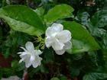
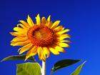
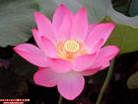
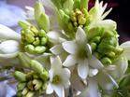
茉莉
葵花
荷花
夜来香

Slide 17

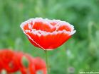
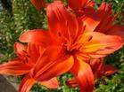


Slide 18





Slide 19
五颜六色 万紫千红
五彩缤纷 百花盛开
竞相开放 争奇斗艳

Slide 20
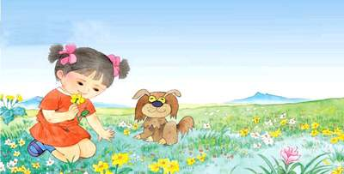
我最喜欢
夏天满地的鲜花：
这里一朵，
那里一朵，
真比天上的星星还多。

Slide 21
这里一颗，
那里一颗，
真比地上的花儿还多。

Slide 22





Slide 23
到了晚上，
花儿睡了，
我数着满天的星星:
这里一颗，
那里一颗，
真比地上的花儿还多。

Slide 24
有感情地朗读课文

Slide 25
有感情地背诵课文

Slide 26
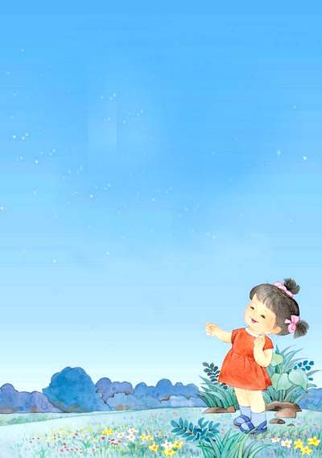

Slide 27
我喜欢
花丛飞舞的蝴蝶 :
这里一只 ,
那里一只 ,
真比地上的花儿还多。

Slide 28
我喜欢，
秋天满地的菊花:
这里 ，
那里 ，
真比 还多。

Slide 29
我喜欢，
草原遍地的牛羊:
这里 ，
那里 ，
真比 还多。

Slide 30
最 满 朵 那
真 晚 数 颗

Slide 31

真 颗

Slide 32
最 满 朵
那 晚 数

Slide 33
最 满 朵 那
真 晚 数 颗

